Slide 1
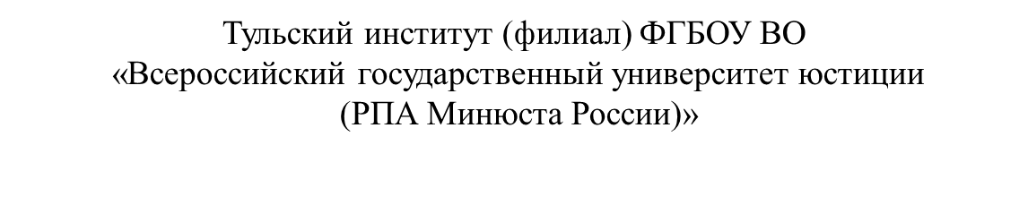

Немного о перспективе урегулирования споров по алиментам посредством мессенджеров
Выполнила: Петрыкина К.А.
Научный руководитель: Бойко Т.К.
24.11.2023г.

Slide 2



Алиментные вопросы
Алименты — это средства, которые один из родителей, проживающий отдельно от ребенка, обязан выплачивать на его содержание.
В соответствии со ст. 90 СК РФ право требовать предоставления алиментов в судебном порядке от бывшего супруга, обладающего необходимыми для этого средствами, имеют: бывшая жена в период беременности, наступившей в период брака; бывший супруг, фактически осуществляющий уход за общим ребенком в течение трех лет со дня его рождения.

Slide 3



Соглашение о выплате алиментов
Соглашение о выплате алиментов — это договор между родителями, в котором они договариваются о размере, порядке и условиях выплаты алиментов. Такое соглашение может быть заключено как до развода, так и после него.
Если родители не могут прийти к соглашению, спор разрешается судом.

Slide 4
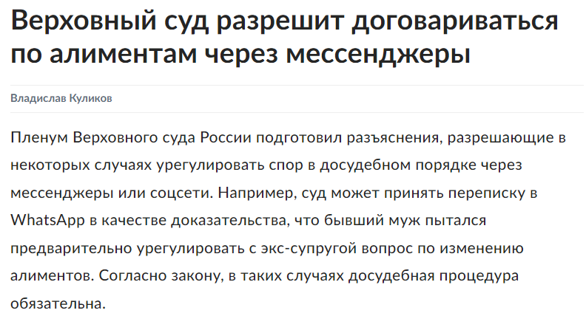

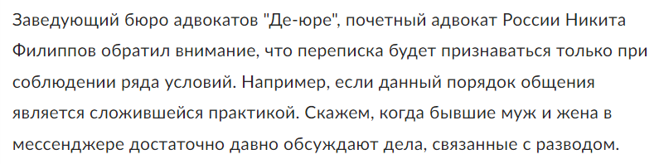
Новости российской газеты

Slide 5
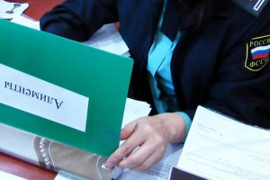


На сегодняшний день
Основными препятствиями для электронного обмена досудебными претензиями являются сложности в какой-то мере технического и также правового характера в определении ряда условий-границ, которые должна будет включать переписка.

Slide 6

Спасибо за внимание!

